Slide 1

Informatieavond 5 havo
Het einde is in zicht!
Examen doen & informatie over de Praagreis

Slide 2
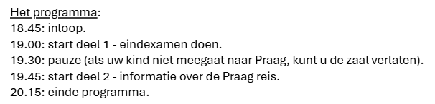
Programma van vanavond

Slide 3
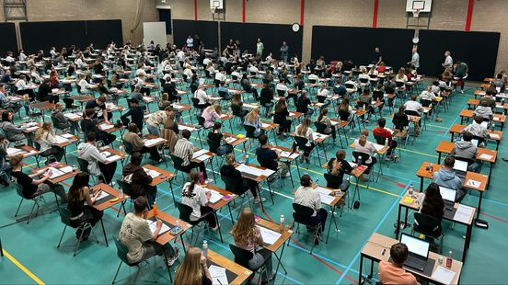
Eindexamen doen

Slide 4
Belangrijkste data
Vrijdag 10 april: sluiting van Somtoday.
                - * in de lijst = geen examen doen.
Zondag 12 april: tekenen van cijferlijst (voor Praagleerlingen).
Maandag 13 april: overige leerlingen tekenen cijferlijst.
Vrijdag 8 mei: start centraal examen.
Dinsdag 26 mei: laatste examen van tijdvak 1.
Donderdag 11 juni: uitslag van tijdvak 1.
Dinsdag 16 juni: start van tijdvak 2.
Dinsdag 23 juni: laatste examen van tijdvak 1.
Dinsdag 30 juni: uitslag van tijdvak 2.
Woensdag 8 juli: diploma-uitreiking.

Slide 5
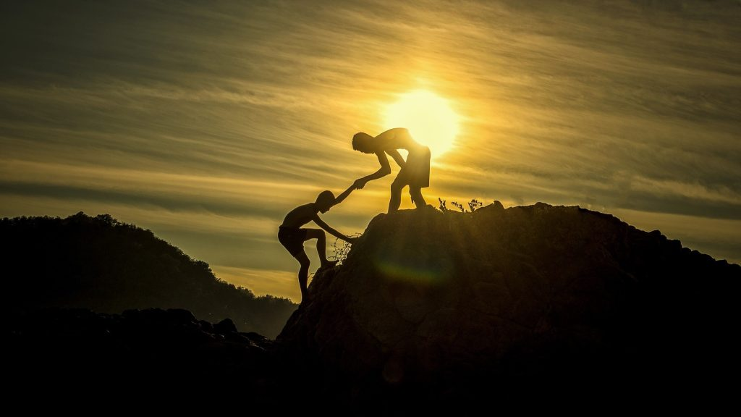
Programma tot aan centrale examens
Er zijn nog acht officiële lesdagen.
12-16 april is de reis naar Praag, thuisblijvers volgen een programma op school.
Er worden extra workshops en examentrainingen gegeven.
  Ook in de meivakantie.
Een overzicht hiervan volgt deze week.
Op ouderwetse manier inschrijven!

Slide 6
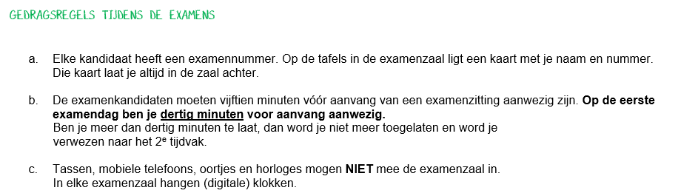
Afspraken en regels bij het centraal examen

Slide 7
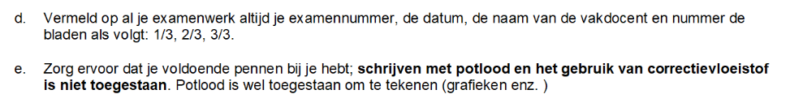
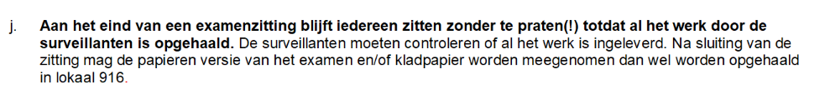

Slide 8
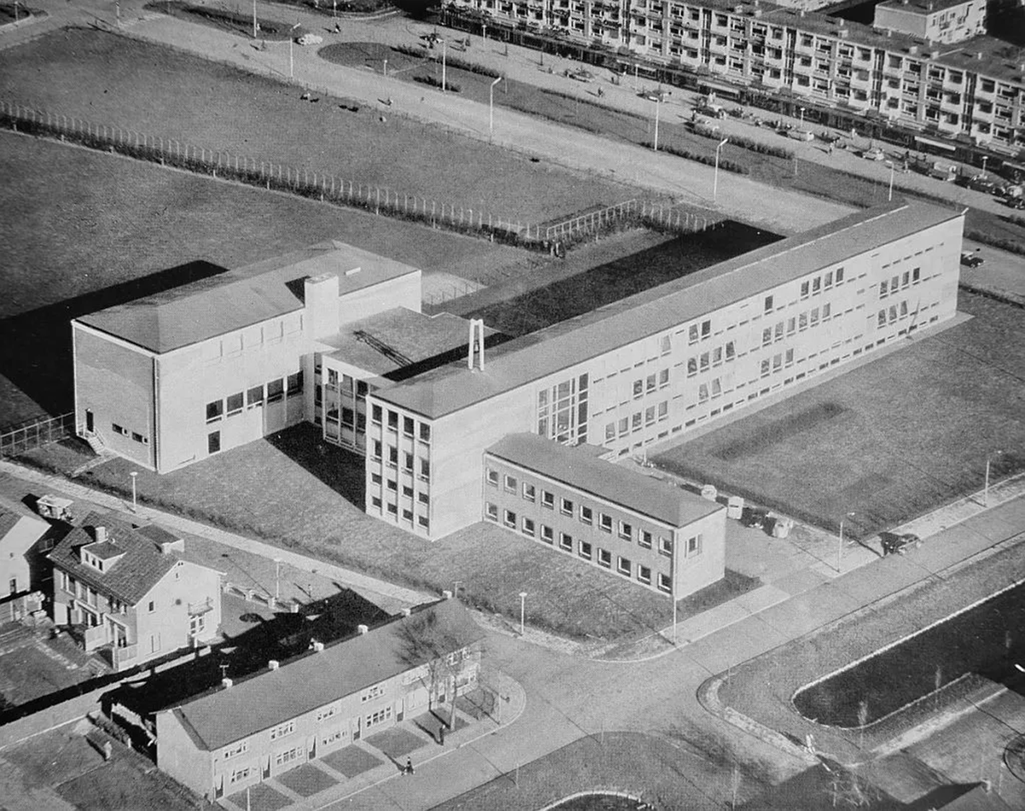
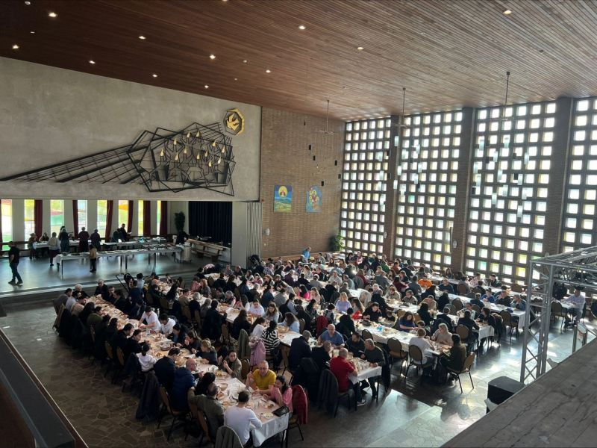
Examen doen, de locatie…

Slide 9
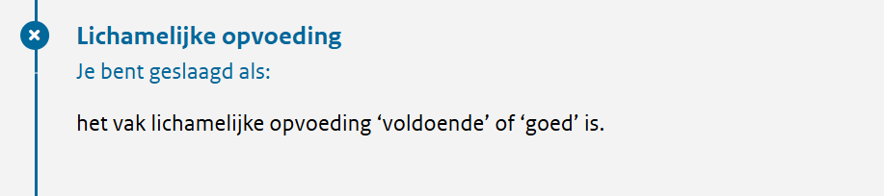
De vraag der vragen: wanneer ben je geslaagd?
https://www.rijksoverheid.nl/onderwerpen/eindexamens/havo/eindexameneisen-havo

Slide 10
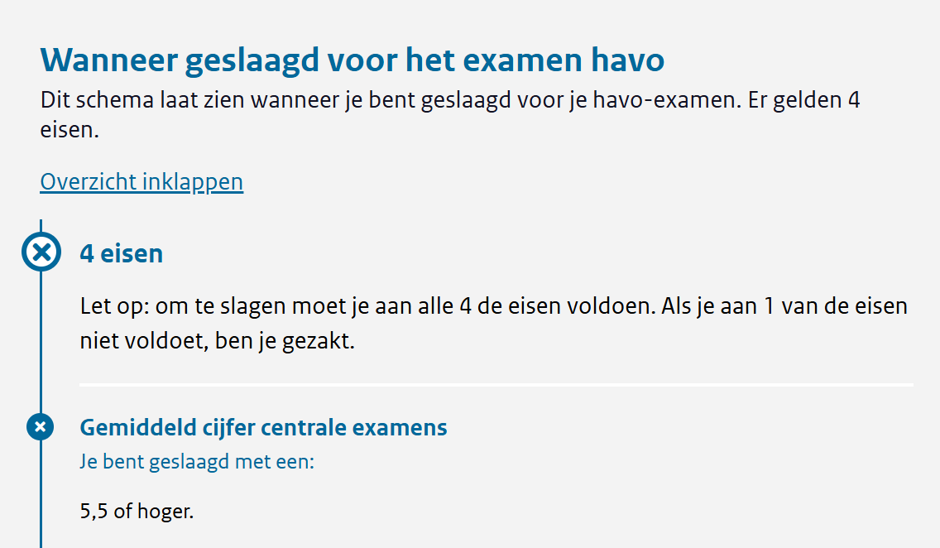

Slide 11
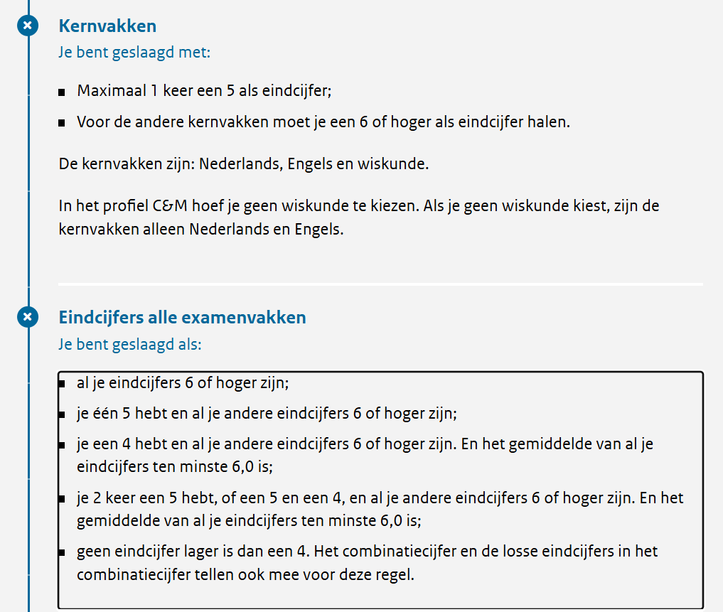

Slide 12
Praktijkvoorbeelden – slaag-zakregeling
Vak | Schoolexamen | Cijfer – CE1 | Eindcijfer
Nederlands | 7.0 | 6.5 | 7
Engels | 8.3 | 7.7 | 8
Combi cijfer | 8 | X | 8
Wiskunde A | 6.5 | 5.5 | 6
Biologie | 7.0 | 6.6 | 7
Scheikunde | 5.2 | 4.6 | 5
Natuurkunde | 5.8 | 6.5 | 6
NLT | 8.3 | X | 8
LO | Voldoende | X | Voldoende
Gemiddelde CE | X | 6.23 | X
Deze leerling is geslaagd. Deze leerling heeft één 5 op de eindlijst, maar meer dan genoeg compensatiepunten om de vijf weg te werken. Daarnaast is het CE-gemiddelde op orde.
Let op: het CE-gemiddelde wordt alleen berekend met de gemaakte examens in de CE-periode. Dus het combicijfer, NLT en LO rekenen we niet mee in dit voorbeeld.

Slide 13
Praktijkvoorbeelden – slaag-zakregeling
Vak | Schoolexamen | Cijfer – CE1 | Eindcijfer
Nederlands | 5.8 | 5.0 | 5
Engels | 6.8 | 8.0 | 7
Combi cijfer | 7 | X | 7
Geschiedenis | 5.2 | 6.8 | 6
Economie | 4.8 | 4.1 | 4
Tekenen | 6.7 | 4.4 | 6
Duits | 6.7 | 6.0 | 6
Maatschappijwetenschappen | 6.6 | 5.2 | 6
LO | Voldoende | X | Voldoende
Gemiddelde CE | X | 5.64 | X
Deze leerling is gezakt. Deze leerling heeft één 5 en één 4 op de eindlijst, maar te weinig compensatiepunten. Het CE-gemiddelde is wel op orde.
Op naar de herkansing!

Slide 14
Praktijkvoorbeelden – slaag-zakregeling
Vak | Schoolexamen | Cijfer – CE1 | Eindcijfer
Nederlands | 8.3 | 8.7 | 9
Engels | 8.0 | 9.0 | 9
Combi cijfer | 9 | X | 9
Wiskunde B | 7.8 | 8.1 | 8
Natuurkunde | 8.2 | 8.4 | 8
Scheikunde | 7.9 | 8.3 | 8
Biologie | 8.6 | 7.7 | 8
Tekenen | 8.0 | 7.9 | 8
LO | Voldoende | X | Voldoende
Gemiddelde CE | X | 8.30 | X
Deze leerling is Cum Laude geslaagd.

Slide 15
Praktijkvoorbeelden – slaag-zakregeling
Vak | Schoolexamen | Cijfer – CE1 | Eindcijfer
Nederlands | 6.0 | 5.2 | 6
Engels | 4.9 | 4.9 | 5
Combi cijfer | 7 | X | 7
Geschiedenis | 8.1 | 6.2 | 7
Economie | 7.2 | 5.9 | 7
Wiskunde | 5.5 | 5.1 | 5
Frans | 5.6 | 4.4 | 5
Maatschappijwetenschappen | 5.9 | 5.2 | 6
LO | Voldoende | X | Voldoende
Gemiddelde CE | X | 5.27 | X
Deze leerling is gezakt. Deze leerling heeft twee keer een vijf in de kernvakken en een vijf voor Frans. Wel drie compensatiepunten, maar dat is in dit v.b. niet genoeg. Daarnaast is het CE-gemiddelde niet op orde.
Op naar de herkansing!

Slide 16
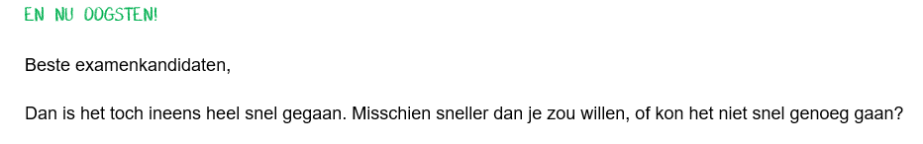
Examenboekje
Alle afspraken, deadlines, data en regeltjes in één boekje.

Slide 17

Kolderdag/examenstunt
Zijn in geen enkele vorm toegestaan op ‘t Groen.
Helaas lopen ludieke acties uit op chaos en moeten we streng zijn.
Wel organiseren we jaarlijks een eindactiviteit.

Slide 18
Tijd voor een korte pauze. De collega’s zijn beschikbaar voor enkele vragen. Dit kan ook nog achteraf.

Slide 19
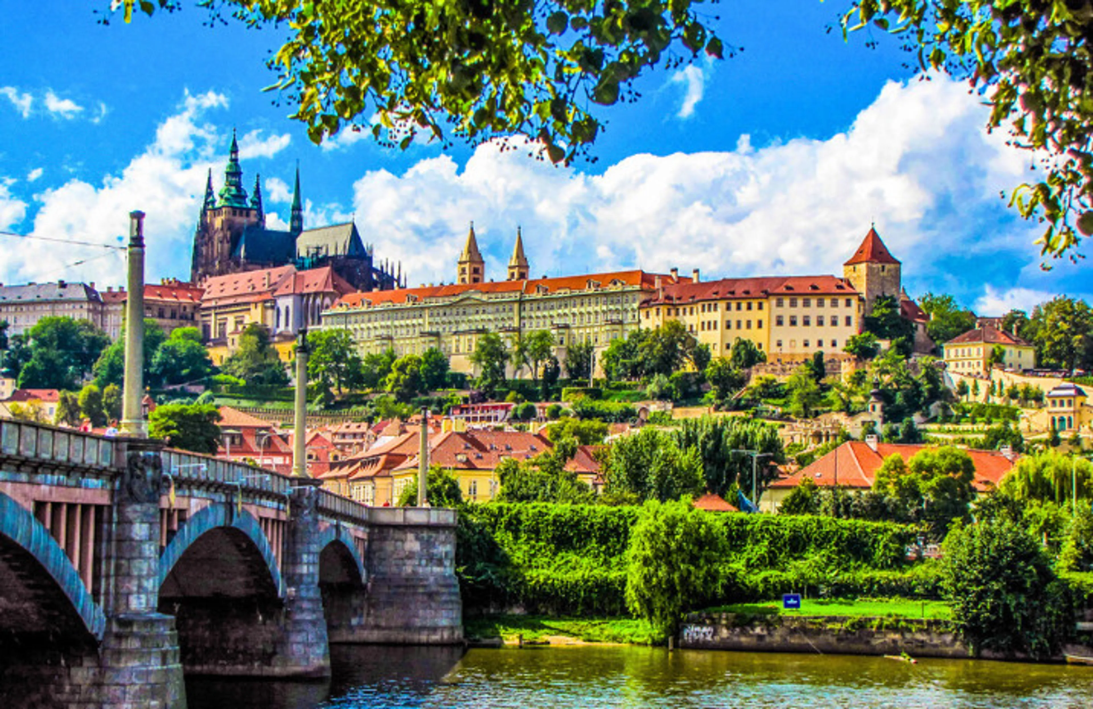
Praag 2026

Slide 20

Het doel van de reis

Slide 21
Vertrek- en aankomsttijd
Vertrek zondag 12 april. Om 20.00 uur.
  Aanwezig om 19.15 uur i.v.m. tekenen cijferlijst + inpakken bussen + paspoort/ID-check.
Aankomst donderdag 16/vrijdag 17 april. om 00.00/01.00 uur.
  Vrijdag 17 april zijn er geen lessen.
    Wel examentraining in de middag van de talen.

Slide 22

We reizen in twee groepen
126 leerlingen en tien begeleiders.
Stap in de goede bus!
  En… neem GEEN koffer mee. Alleen grote weekendtassen toegestaan.

Slide 23
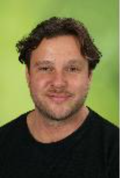
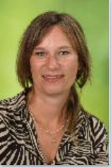
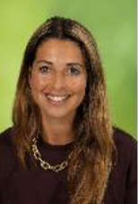
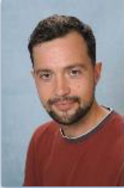
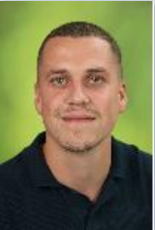
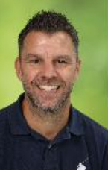
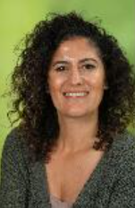
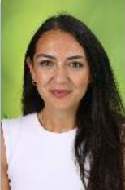
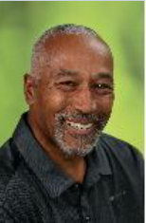
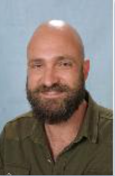
Wie gaan er mee op reis?

Slide 24
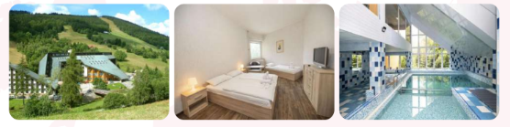
Programma – groep 1
Maandag: verkennen stad, wandeling, vrije tijd in de stad, gezamenlijk diner, avondactiviteit.
Dinsdag: bezoek concentratiekamp Theresienstadt, shoptijd, gezamenlijk diner, in de avond naar theater.
Woensdag: uitchecken (vertrek stad>natuur), sportprogramma (o.a. mountainbiken), gezamenlijk diner, avondactiviteit.
Donderdag: vrije tijd in de schitterende natuur en evt. van faciliteiten in het hotel.

Slide 25
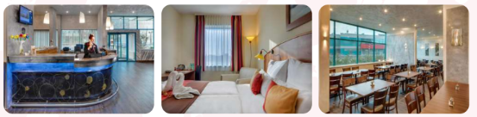
Programma – groep 2
Maandag: sportprogramma (o.a. mountainbiken), gezamenlijk diner, avondactiviteit.
Dinsdagochtend: sportprogramma.
Dinsdagmiddag: bezoek aan concentratiekamp Theresienstadt, gezamenlijk diner, avondactiviteit/vrije tijd in natuur en evt. faciliteiten in het hotel.
Woensdag: uitchecken (natuur>Praag), verkennen stad, vrije tijd, gezamenlijk diner, theater.
Donderdag: shoptijd, nader te bepalen activiteit.

Slide 26
Wat inbegrepen?
3x overnachting.
3x ontbijt.
2x lunchpakket.
3x diner.
Activiteitenprogramma.
De bus is de hele reis beschikbaar.
Lakenpakket.
Het allerleukste docententeam van Nederland.

Slide 27
Wat meenemen?
Geldig paspoort/ID.
Goede kleding, zowel voor sportactiviteiten als in de stad.
Normale schoenen én sportschoenen.
Geld om iets te kopen in de stad.
Klein rugtasje voor dagactiviteiten.

Slide 28

Afspraken
Je bent nooit alleen.
Je houdt contact met de begeleider die aan jouw kamer/groepje wordt gekoppeld.
Je respecteert de regels van Praag, ook die van het hostel/hotel.
Afspraken rondom alcohol.
Afspraken rondom vapen/roken.
Het is een examenreis, voor iedereen die meegaat!
  Met elkaar verantwoordelijk dat eenieder het naar zijn/haar zin heeft.
In geval van nood/dringende vragen: Tom Romeijn: 06-52547431. Helen Geleynse: 06-47320576.

Slide 29
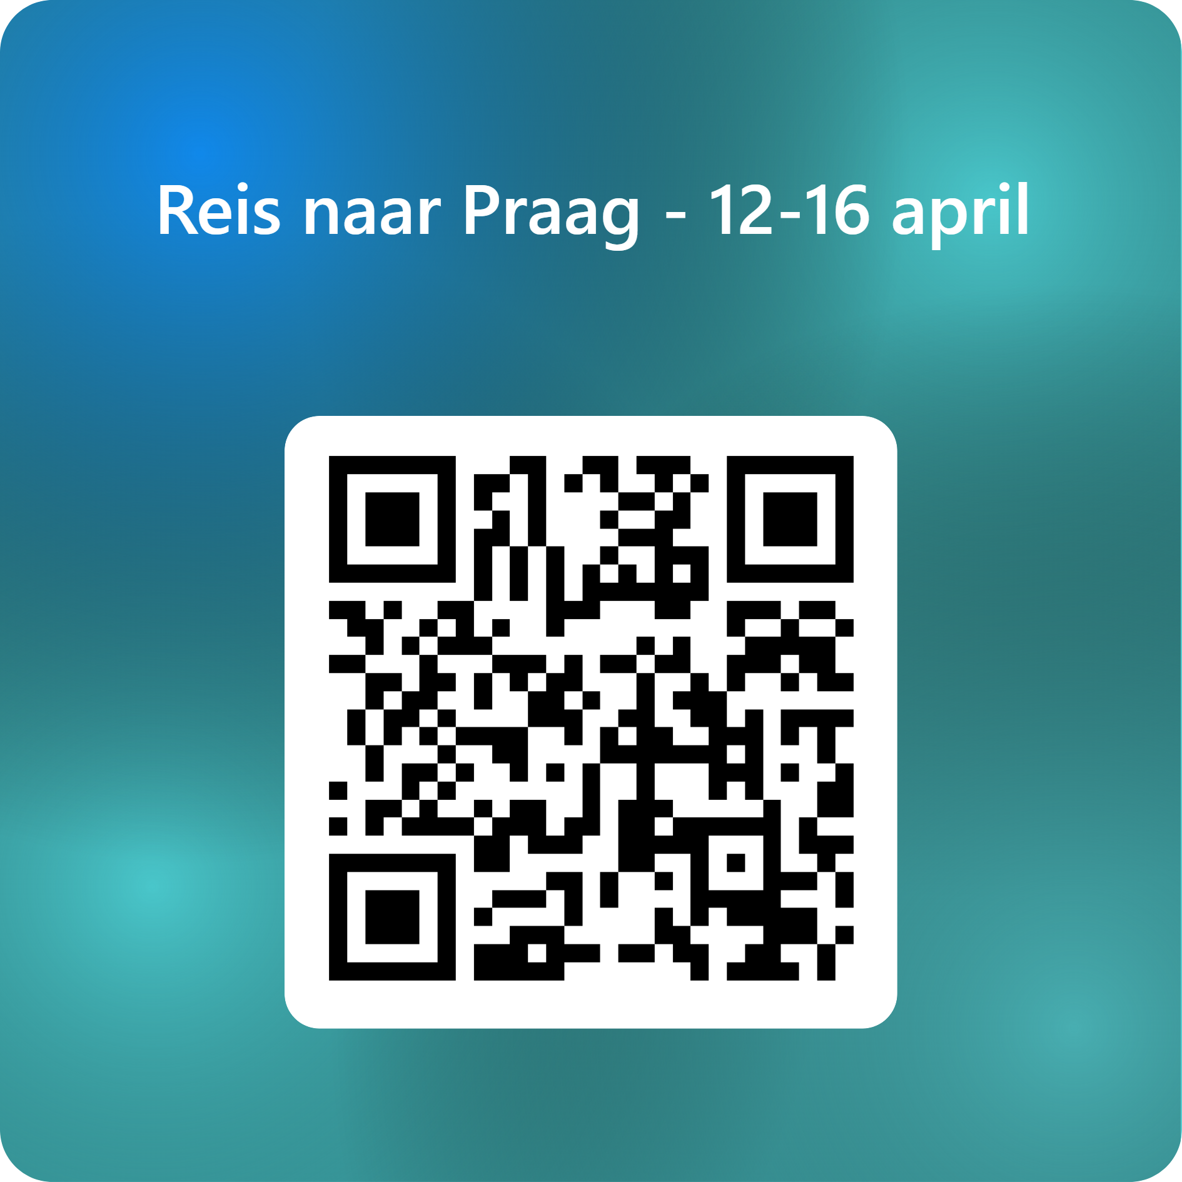

Slide 30

Hartelijk bedankt voor uw/jullie komst!
Het docententeam heeft vertrouwen in een geweldige examenuitslag en een supertoffe reis.

